Slide 1
Neuropatías por atrapamiento
Juliana Ortiz Ospina
Medicina física y rehabilitación

Slide 2
Contenido
Generalidades
Mediano
Ulnar
Radial
Peroneal
Femorocutáneo lateral

Slide 3
Neuropatías por compresión
Las neuropatías por atrapamiento de las extremidades superiores son comunes.
Causan dolor, alteración sensitiva y debilidad muscular.
Conducen a una discapacidad funcional.

Slide 4
Neuropatías por compresión
Un examen neurológico eficiente puede diagnosticar la mayoría de las neuropatías compresivas y diferenciarlas de imitadores comunes.
Los estudios electrodiagnósticos ayudan a localizar las neuropatías compresivas cuando el examen neurológico deja dudas y brinda información pronóstica.

Slide 5
Clasificación
Neuropraxia: fragmentación de la mielina, es reversible.
Axonotmesis: lesión del axón, hay regeneración espontánea.
Neurotmesis: disrupción completa del axón y la mielina. No hay regeneración espontánea.

Slide 6
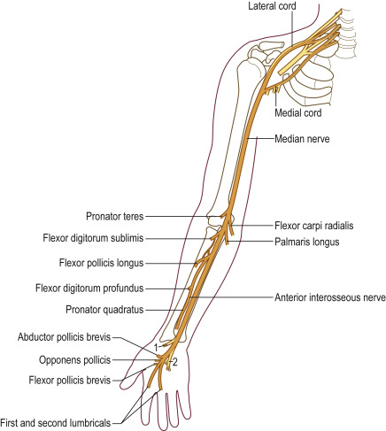
Nervio mediano

Slide 7
Anatomía
Raíces nerviosas C6-T1.
Inerva pronadores del antebrazo, la mayoría de los flexores.
Ingresa a la mano a través del túnel carpiano.
Inerva los músculos de la eminencia tenar (abductor, oponente pollicis y flexor corto del pulgar), y los lumbricales 1 y 2.
Territorio sensorial distal a la muñeca.
La rama palmar no ingresa por el túnel del carpo.

Slide 8
Generalidades
Neuropatía compresiva más común.
Incidencia aumenta con la edad, mujeres más afectadas.
Mayor incidencia: el embarazo, la obesidad, la artritis reumatoide, la diabetes, el hipotiroidismo, la tenosinovitis y la acromegalia.
Las actividades y ocupaciones que involucran tareas repetitivas de flexión de la mano / muñeca.
Notes:
Las condiciones que disminuyen el tamaño del túnel carpiano o aumentan el tamaño de su contenido pueden conducir a la compresión del nervio mediano.

Slide 9
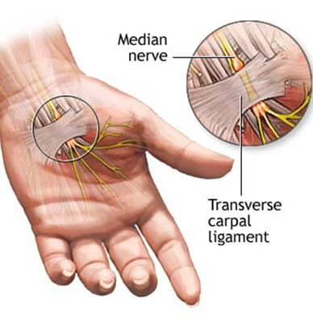
Atrapamiento túnel carpo
Compresión crónica.
Aumento de volumen.
Aumenta la presión.
Isquemia.
Desmielinización.
Daño axonal.
Notes:
Las mujeres son afectadas con más frecuencia que los hombres.
suele ser bilateral
la mano dominante suele verse más gravemente afectada
El dolor puede estar localizado en la muñeca o puede irradiarse hacia el antebrazo, el brazo o, raramente, el hombro; el cuello no esta afectado .
Parestesias en la distribución del nervio mediano (pulgar medio, índice, medio y anular lateral).

Slide 10
Clínica
Inicialmente entumecimiento intermitente y parestesias de los dedos.
Síntomas más frecuentes por la noche o por actividades que estrechan el túnel carpiano.
Sacudir las muñecas puede aliviar las molestias.
A medida que progresa, los síntomas se vuelven más constantes y se delimitan.
Debilidad de los músculos tenares ocurre tardíamente.
Notes:
. Durante el sueño, la flexión o extensión persistente de la muñeca provoca un aumento de la presión del túnel carpiano, isquemia nerviosa y parestesias posteriores.
Con frecuencia, los pacientes se despiertan del sueño y sacuden o retuercen las manos o las sostienen bajo agua corriente tibia.
Algunos pacientes describen la dificultad de abotonar camisas, abrir frascos o girar los pomos de las puertas.
El signo de Tinel a menudo está presente cuando se hace tapping sobre el nervio mediano en la muñeca, lo que produce parestesias en los dedos inervados por la mediana
El signo de Tinel está presente en más de la mitad de los casos de CTS; sin embargo, los signos de Tinel positivos falsos son comunes en la población general. La maniobra de un Phalen generalmente produce parestesias dentro de 30 segundos a 2 minutos en CTS;

Slide 11
Notes:
El diagnóstico clínico.

Slide 12
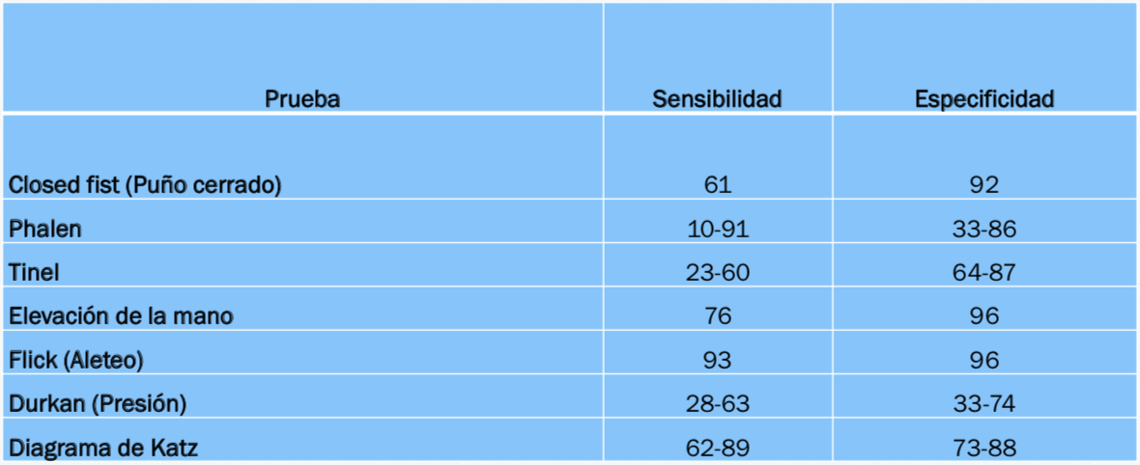

Slide 13
Criterios diagnósticos
Alteración sensitiva en el territorio del mediano.
Parestesias nocturnas.
Prueba de Tinel positiva.
Prueba de Phalen positiva.
Debilidad o atrofia del abductor corto del pulgar.
Pérdida de la discriminación de 2 puntos.

Slide 14
Pruebas diagnósticas
STC diagnóstico clínico basado en síntomas y signos característicos.
Electrodiagnóstico ayuda a detectar otras patologías concurrentes, clasificación y pronóstico.
15% al ​​25% de los pacientes con CTS clínicamente definido tendrán EDX normales.
Ecografía: pacientes no pueden tolerar el EDX, respaldar un diagnóstico clínico de CTS.

Slide 15
Ayudas diagnósticas
Electrodiagnóstico
Imágenes
Leve: alteración sensitiva.
Moderado: alteración sensitiva y motora.
Grave: alteración sensitiva y motora, con daño axonal en la EMG.
S: 85% y E:82%.
Ecografía.
Resonancia magnética.

Slide 16
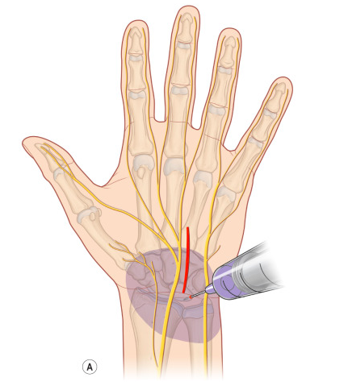
Tratamiento conservador
Férula.
Indicaciones ergonómicas.
Infiltración.
Notes:
Hay evidencia fuerte de la superioridad del consumo por dos semanas de prednisona al placebo y evidencia moderada del consumo por cuatro semanas.
Hay evidencia de la superioridad de una infiltración con esteroides al placebo luego de un mes •
Hay evidencia de la superioridad de una infiltración con esteroides a los esteroides orales luego de tres meses •
No hay evidencia de la superioridad de una infiltración con esteroides al uso de una férula mas tto anti inflamatorio luego de dos meses •
No hay evidencia de la superioridad de dos infiltraciones con esteroides a una infiltración

Slide 17
Cirugía
No hay mejoría con tratamiento conservador.
En casos graves cuando se confirma el diagnóstico.
Síntomas graves.
Notes:
No hay evidencia que la cirugía deba ser la primera línea de tratamiento. Debe considerarse luego de falla del tratamiento conservador. Mayores complicaciones

Slide 18
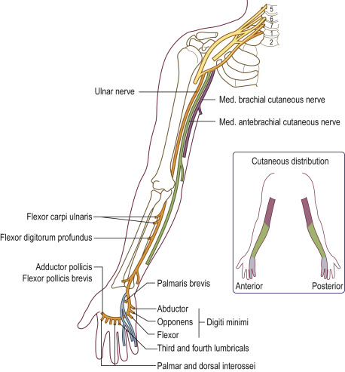
Nervio ulnar

Slide 19
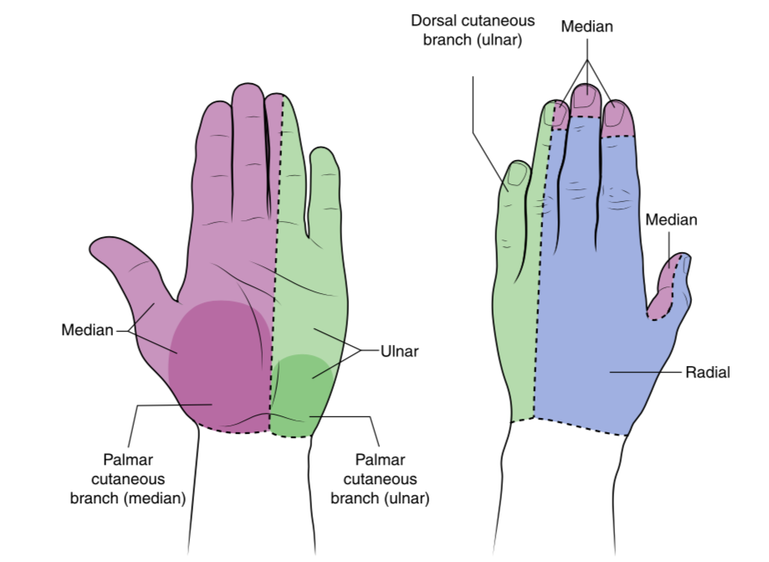
Anatomía
Raíces nerviosas C8-T1.
Pasa entre el epicóndilo medial y el olécranon.
Inerva el flexor ulnar del carpo y el flexor profundo de los dedos a los dígitos 4 y 5.
Ingresa a la mano a través del canal Guyon.
Inerva abductor digiti minimi (ADM), el tercer y cuarto lumbricales, los músculos interóseos y el aductor del pulgar.

Slide 20
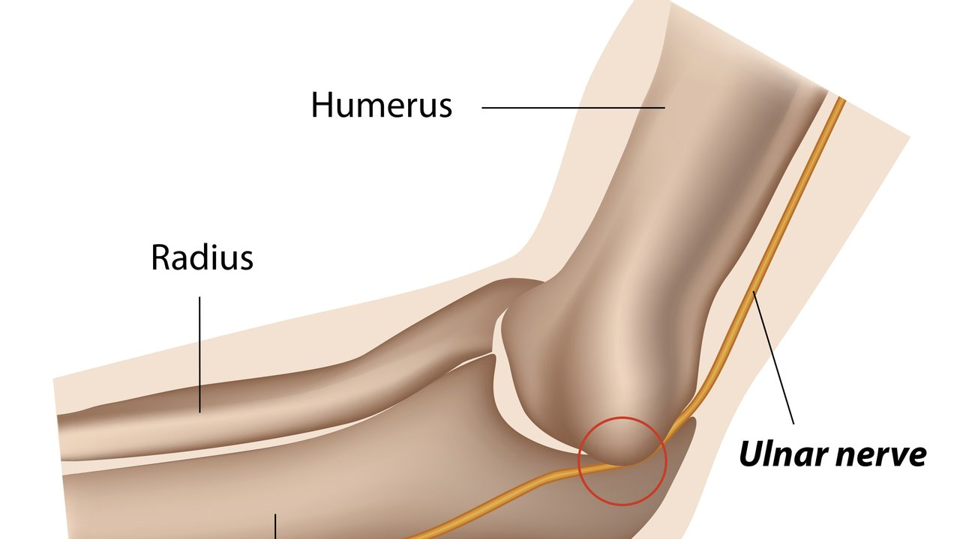
Atrapamiento del ulnar en el codo
Segundo atrapamiento más frecuente.
Etiología multifactorial.
Notes:
La UNE usualmente ocurre como resultado de la compresión mecánica crónica o el estiramiento, ya sea en la ranura o en el túnel cubital. Aunque los casos raros de neuropatía cubital en el surco son causados ​​por ganglios, tumores, bandas fibrosas o músculos accesorios, la mayoría son causados ​​por compresión externa y trauma repetido.

Slide 21
Generalidades
Incidencia mayor en hombres que en mujeres.
El nervio se encuentra superficialmente en el surco cubital, por lo que es propenso a la compresión externa.
La flexión del codo estrecha el espacio dentro del túnel cubital, promueve la compresión y alarga el nervio.
Se asocia con actividades y ocupaciones que requieren flexión y extensión del codo repetitivas y trauma.

Slide 22
Síntomas
Entumecimiento y/o parestesias en región medial de la mano y los dedos cuarto y quinto.
Casos leves, síntomas intermitentes y provocados por una flexión prolongada en el codo.
Agarre débil o dificultad con tareas motoras finas, como abotonarse.
Cruzar los dedos puede ser difícil por debilidad interósea.
El quinto dígito queda por fuera del bolsillo.
Las maniobras provocativas no son sensibles o específicas.

Slide 23
Examen físico
Déficit sensitivo en el territorio del ulnar.
Debilidad en el primer interóseo o en el abductor del quinto dedo.
Debilidad severa o atrofia muscular sugiere daño axonal.
Diagnóstico diferencial: radiculopatía C8/T1 o plexopatía braquial inferior, epicondilitis medial.

Slide 24
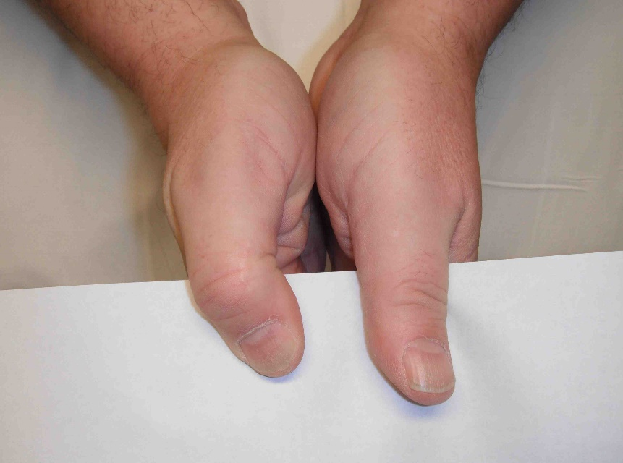
Hallazgos clínicos
Signo de Wartemberg.
Signo de Froment.
Signo de Egawa.
Notes:
la mayoría de los músculos intrínsecos de la mano están inervados por el cúbito, la debilidad de estos músculos conduce a la pérdida de la destreza y la disminución del agarre y la fuerza de pellizco. Estas son a menudo las quejas que llevan al paciente a la atención médica. Puede haber atrofia tanto de las eminencias hipotenar como del tenar (el aductor pollicis inervado en cubital y la cabeza profunda del flexor pollicis brevis se encuentran en la eminencia tenar). Casos moderados o avanzados posturas de manos por la debilidad de los músculos inervados cubital. La más reconocida es la postura de bendición Los dedos anular y meñique están arañados, con las articulaciones metacarpofalángicas hiperextendidas y las articulaciones interfalángicas proximales y distales flexionadas (desde la tercera y cuarta debilidad lumbar), mientras que los dedos pulgar y pulgar están ligeramente abducidos (desde la debilidad interósea y aductiva del pollicis). El signo de Wartenberg se reconoce como un dedo meñique abducido pasivamente debido a la debilidad del tercer músculo interóseo palmar ( figura 19-4 ). La correlación clínica con este signo es que el paciente informa que el dedo meñique fue atrapado al tratar de meterse la mano en el bolsillo. El signo de Froment aparece cuando el paciente intenta pellizcar un objeto o un pedazo de papel ( figura 19-5). ). Para compensar la debilidad intrínseca de la mano cubital, se utilizan los flexores largos del pulgar y el índice (inervado medio), lo que crea una postura flexionada del pulgar y el índice.

Slide 26
Diagnóstico
Es difícil localizar la neuropatía cubital en el codo basándose solo en el examen clínico.
Se solicitan rutinariamente EDX.
Bloqueo de la conducción indica buen pronóstico.
La ecografía puede ser útil para pacientes para quienes los EDX son normales o no pueden localizar la neuropatía cubital.

Slide 27
Tratamiento conservador
Compresión leve a moderada.
Hasta el 50% de los pacientes pueden mejorar con la modificación de la actividad.
Las férulas que limitan la flexión del codo de 45° a 90° se pueden usar por la noche.
La inyección de corticosteroides en el codo no tiene ningún beneficio.
Notes:
(solo déficits sensoriales leves y / o debilidad sin atrofia, sin signos de pérdida de axones en los EDX), un ensayo de tratamiento conservador es razonable. ³³
, evitando la flexión prolongada en el codo (p. Ej., Uso del teléfono celular), cruzando los brazos o descansando los codos cuando se está sentado o conduciendo. ³⁴

Slide 28
Tratamiento quirúrgico
No mejoran con la terapia conservadora.
Enfermedad grave al inicio (debilidad severa o pérdida sensorial, atrofia, signos de pérdida de axones en los EDX).

Slide 29
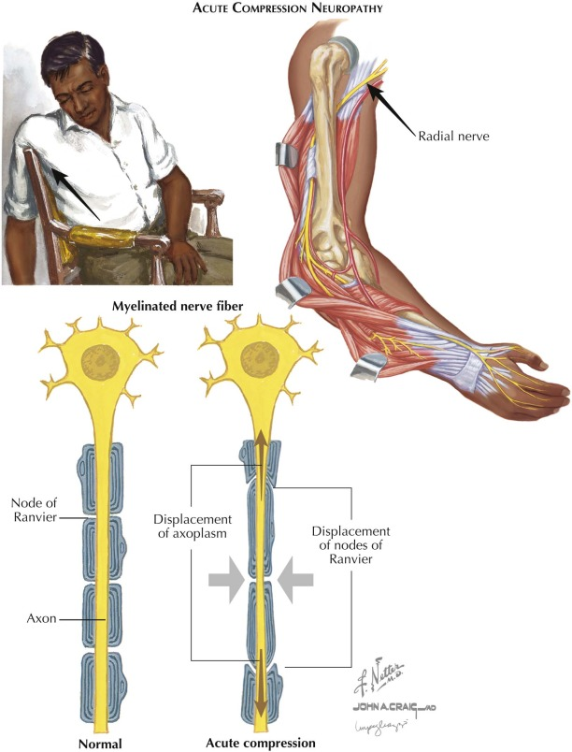
Nervio radial

Slide 30
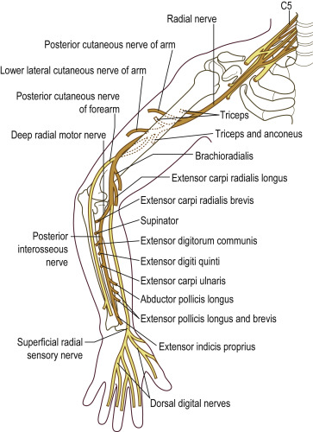
Anatomía
Raíces nerviosas C5-C8.
Surco espiral: inerva el tríceps.
Distal al surco espiral, inerva braquiorradial y extensores radiales de la muñeca.
En el codo, el nervio radial se divide en una rama motora profunda (el nervio interóseo posterior) y una rama sensorial superficial.
El nervio interóseo posterior inerva los músculos de la supinación del antebrazo y la extensión de la muñeca y los dedos.

Slide 31
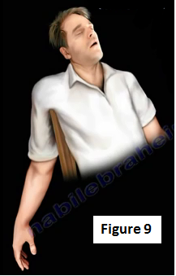
Atrapamiento en la axila
Neuropatía en la axila por muletas.
Debilidad del tríceps y déficit sensitivo.
Atrapamiento por procedimientos quirúrgicos o fracturas.
Notes:
El déficit clínico es similar al observado en la neuropatía radial en el surco espiral
Axila: debilidad adicional de la extensión del brazo (tríceps braquial) y la perturbación sensorial que se extiende hacia el antebrazo y el brazo posteriores (nervios cutáneos posteriores del antebrazo y brazo) y se diferencia de lesiones más proximales del cordón posterior por la fuerza normal del deltoides (nervio axilar) y el dorsal ancho (nervio toracodorsal).

Slide 32
Axila - Hallazgos clínicos
Notes:
La neuropatía radial puede ocurrir en la axila por compresión prolongada. El déficit clínico es similar al observado en la neuropatía radial en el surco espiral, con la notable excepción de la debilidad adicional de la extensión del brazo (tríceps braquial) y la perturbación sensorial que se extiende hacia el antebrazo y el brazo posteriores (nervios cutáneos posteriores del antebrazo y brazo) . La neuropatía radial en la axila se diferencia de lesiones aún más proximales del cordón posterior por la fuerza normal del deltoides (nervio axilar) y el dorsal ancho (nervio toracodorsal).

Slide 33

Atrapamiento en el surco espiral
Etiología más común es el trauma.
Neuropatía compresiva más frecuente en el surco espiral.
Braquiorradial débil.
Pacientes despiertan con debilidad aguda de los extensores de muñeca y dedos.
Los síntomas sensoriales son menos comunes que la debilidad.
Notes:
como resultado de una presión sostenida contra la parte superior del brazo posterior (parálisis del sábado por la noche).

Slide 34
Atrapamiento en el surco espiral - tratamiento
Conservador.
La mayoría se recuperan por completo después de 2 a 3 meses.
La atención de apoyo incluye fisioterapia para mantener el rango de movimiento y evitar el desuso.
Férula dorsal para mantener la muñeca en una posición que permita que los músculos normales de la mano funcionen adecuadamente.

Slide 35
Síndrome interóseo posterior
Puede extender débilmente la muñeca.
No hay pérdida sensitiva.
Notes:
Caída de la muñeca y caída de los dedos con preservación de la extensión del codo.
Conserva braquiorradial, cabezas largas y cortas del extensor del carpo radial, tríceps.
Puede extender la muñeca, pero débilmente, con una desviación radial. Esto se debe a la preservación relativa del extensor carpi radialis longus y brevis que surge proximal al nervio interóseo posterior, con un extensor ulnar del carpo débil.
Puede haber dolor en el antebrazo por la participación de las fibras sensoriales profundas del nervio interóseo posterior que suministran la membrana interósea y las cápsulas articulares.
El PIN usualmente ocurre como una neuropatía por atrapamiento bajo la tendinosa Arcade de Frohse.

Slide 36
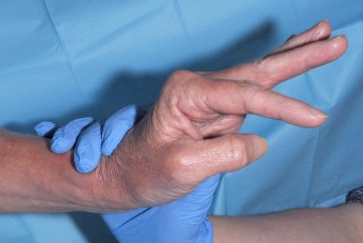
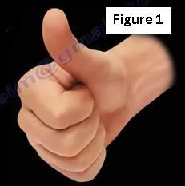

Slide 37
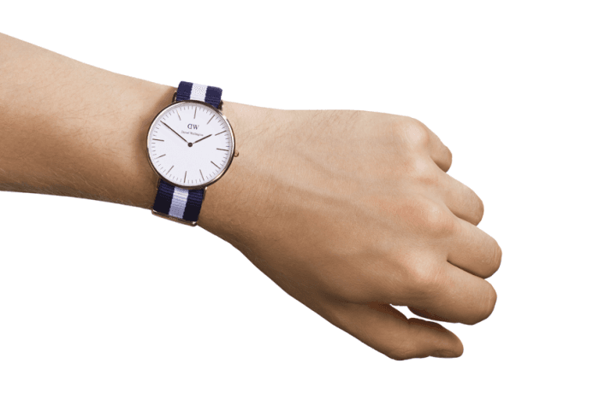
Queralgia parestésica
(Síndrome de Wartenberg)
Neuropatía de la rama sensitiva superficial del radial por compresión externa.

Slide 38
Sitio | Debilidad motora |  |  |  | Pérdida sensorial |  |  | Reflejos disminuidos
 | Extensión dedos | Extensión muñeca | Braquioradialis | Tríceps | Mano | Antebrazo | Brazo
Axila | Sí | Sí | Sí | Sí | Sí | Sí | Sí | BraquioR y tríceps
Surco espiral | Sí | Sí | Sí | No | Sí | Sí | No | BraquioR
Arcada de Fröhse Interóseo posterior | Sí | Parcial/ débil, con desviación radial | No | No | Sí | No | No
Muñeca Radial superficial | No | No | No | No | Sí | No | No

Slide 39
Meralgia parestésica
Atrapamiento del nervio cutáneo femoral lateral en ligamento inguinal.
Solo síntomas sensitivos.
Unilateral 90% casos, hombres/mujeres - 3/1.
Idiopática.
Estiramiento crónico.
Aumento presión abdominal.
Cinturones.
Notes:
Por lo general, el diagnóstico no requiere más pruebas que un examen neurológico completo. Se debe examinar toda la extremidad inferior. El tacto ligero y el examen de pinchazo suelen ser anormales en un área de forma ovalada en el muslo anterolateral. No debe haber ninguna anormalidad en la prueba de la pierna recta, y no debe haber hallazgos que sugieran la participación de la cadera, la espalda o la articulación sacroilíaca. La fuerza motora y los reflejos tendinosos profundos deben ser normales. En ocasiones, el diagnóstico preciso puede requerir un examen abdominal y / o pélvico para excluir problemas en esas áreas.
Los parches de lidocaína y los parches de dióxido de titanio se pueden utilizar como modos adicionales de tratamiento para casos más refractarios.
También se puede obtener una opinión quirúrgica para realizar la descompresión o seccionamiento de los nervios quirúrgicos. Los predictores de buenos resultados quirúrgicos incluyen la presencia de un estudio electromiográfico anormal (EMG) antes de la cirugía y el alivio inmediato de los síntomas después del bloqueo del nervio cutáneo femoral lateral.
• Algunos informes han mencionado la utilidad de la ablación nerviosa por radiofrecuencia en el tratamiento de la afección, pero esto no se ha estudiado adecuadamente.
provisión
Esta es una condición autolimitada y no amenazadora en la mayoría de los pacientes. Las medidas conservadoras son suficientes para> 90% de los pacientes, pero la recurrencia de los síntomas es común

Slide 40
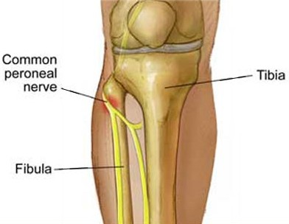
Atrapamiento del nervio peroneal común
Neuropatía por atrapamiento más frecuente en miembros inferiores.
Región más común: cabeza del peroné.
Compresión externa.

Slide 41
Clínica
Perturbación sensorial en pantorrilla lateral y en el dorso del pie.
Dolor local y Tinel sobre el cuello peroneal lateral.
Notes:
Más a menudo, los nervios peroneos profundos y superficiales se ven afectados. La afectación del nervio peroneo profundo conduce a la debilidad de la dorsiflexión del dedo del pie y del tobillo, lo que resulta en una caída del pie y el dedo del pie. La disfunción del nervio peroneo superficial produce debilidad en la eversión del pie. Clínicamente, la debilidad de estos músculos da como resultado un conjunto estereotipado de síntomas. Los pacientes notan una palmada en la calidad de su pie cuando toca el suelo mientras caminan. La debilidad de la eversión conduce a una tendencia a tropezar, especialmente en aceras o bordillos irregulares, y a un mayor riesgo de torceduras en los tobillos. Cuando se observa mientras se camina, los pacientes tienen un llamado paso a pasopor el que levantan la rodilla más arriba de lo normal para que el pie caído despeje el piso.

Slide 42
Diferencias
Profundo
Superficial
Pie caído.
Debilidad en dorsiflexión.
Levantan la rodilla más de lo normal.
Debilidad de la eversión.
Mayor riesgo de esguince.
Notes:
Más a menudo, los nervios peroneos profundos y superficiales se ven afectados. La afectación del nervio peroneo profundo conduce a la debilidad de la dorsiflexión del dedo del pie y del tobillo, lo que resulta en una caída del pie y el dedo del pie. La disfunción del nervio peroneo superficial produce debilidad en la eversión del pie. Clínicamente, la debilidad de estos músculos da como resultado un conjunto estereotipado de síntomas. Los pacientes notan una palmada en la calidad de su pie cuando toca el suelo mientras caminan. La debilidad de la eversión conduce a una tendencia a tropezar, especialmente en aceras o bordillos irregulares, y a un mayor riesgo de torceduras en los tobillos. Cuando se observa mientras se camina, los pacientes tienen un llamado paso a pasopor el que levantan la rodilla más arriba de lo normal para que el pie caído despeje el piso. La perturbación sensorial se desarrolla en la pantorrilla lateral media y baja y en el dorso del pie. Puede haber dolor local y un signo de Tinel sobre el cuello peroneal lateral.

Slide 43
Neuropatías por atrapamiento
Juliana Ortiz Ospina
Medicina física y rehabilitación

